Slide 1
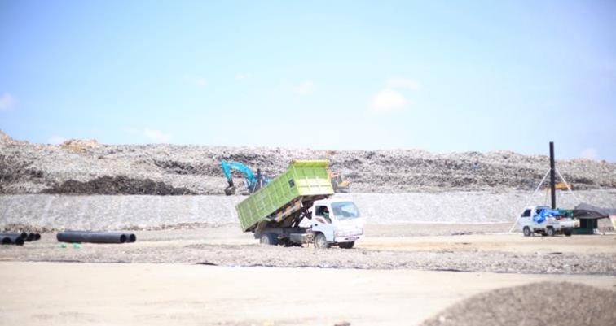
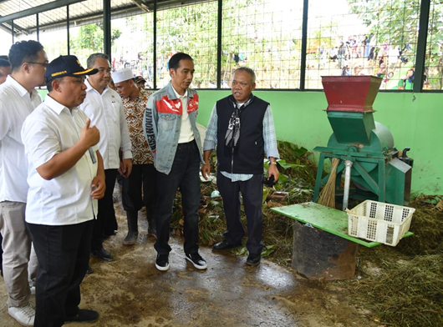

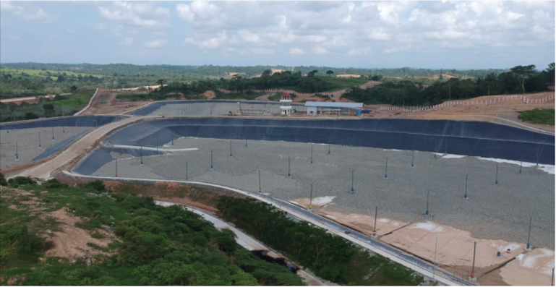
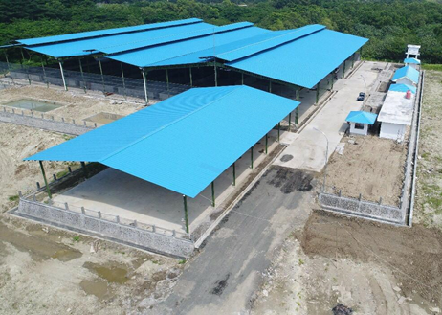
KEMENTERIAN PEKERJAAN UMUM DAN PERUMAHAN RAKYAT
Direktorat Jenderal Cipta Karya
Direktorat Sanitasi
KEBIJAKAN & STRATEGI PENYELENGGARAAN
PENANGANAN SAMPAH
Oleh:
Ir. Tanozisochi Lase, MSc.
Direktur Sanitasi
Disampaikan pada acara Focus Group Discussion “Integrasi Penanganan Sampah dan Pengembangan Pengelolaan Program TPS3R”, Magelang, 30 Agustus 2022

Slide 2

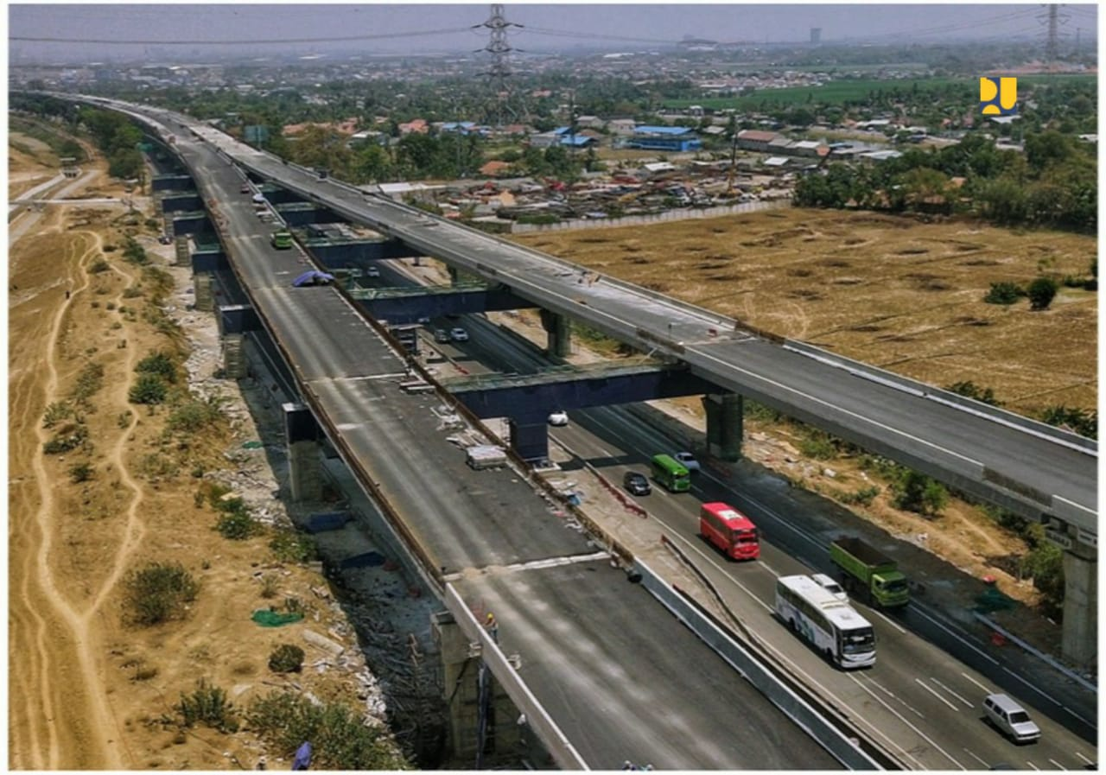
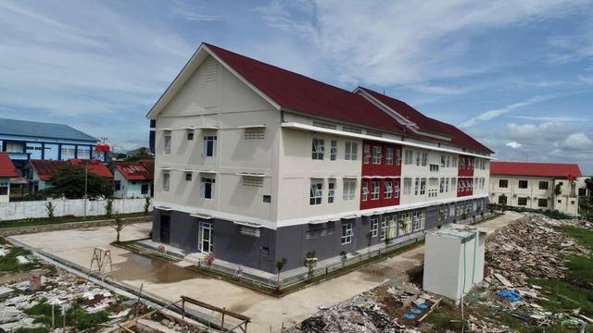
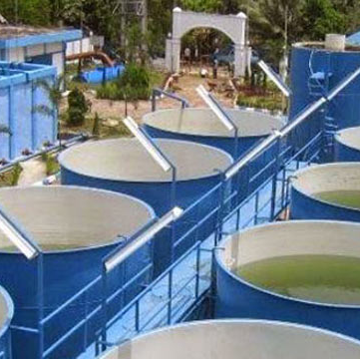
ARAH KEBIJAKAN pembangunan infrastruktur permukiman
KEBIJAKAN NASIONAL (RPJMN 2020 – 2024)
Memperkuat INFRASTRUKTUR untuk mendukung PENGEMBANGAN EKONOMI & PELAYANAN DASAR
KEBIJAKAN PUPR (VISIUM PUPR)
100% SMART LIVING (Hunian Cerdas)
KEBIJAKAN DJCK (RENSTRA DJCK 2020-2024)
Peningkatan penyediaan infrastruktur permukiman yang partisipatif dan berkelanjutan dengan memberikan prioritas penanganan pada SEKTOR AIR MINUM dan SANITASI serta PERMUKIMAN KUMUH PERKOTAAN
2

Slide 3


Target pembangunan sanitasi 2020 - 2024
SUSTAINABLE DEVELOPMENT GOAL 6
Ensure availability and sustainable management of water and sanitation for all
TARGET RPJMN 2020-2024
Sektor Air Limbah Domestik
6.2
Pada tahun 2030, mencapai akses terhadap sanitasi dan kebersihan yang layak dan adil untuk semua dan MENGAKHIRI BUANG AIR DI TEMPAT TERBUKA
0% Rumah tangga yang masih mempraktikkan BABS di tempat terbuka (%) di tahun 2024
Meningkatnya rumah tangga yang memiliki akses sanitasi layak menjadi 90% (termasuk di dalamnya 15% rumah tangga memiliki akses sanitasi aman)
6.3
Pada tahun 2030, meningkatkan kualitas air dengan MENGURANGI SETENGAH PROPORSI AIR LIMBAH YANG TIDAK DIOLAH
SUSTAINABLE DEVELOPMENT GOAL 11
Make cities and human settlements inclusive, safe, resilient and sustainable
TARGET RPJMN 2020-2024
Sektor Sampah Perkotaan
Pada tahun 2030, mengurangi dampak lingkungan perkotaan per kapita yang merugikan, termasuk dengan memberi perhatian khusus pada kualitas udara, termasuk PENANGANAN SAMPAH KOTA.
Meningkatnya rumah tangga dengan akses sampah terkelola di perkotaan menjadi 100% di 2024
11.6
Sumber: RPJMN 2020-2024
3

Slide 4

Kebijakan dan strategi pengembangan sanitasi 2020 - 2024
2
Peningkatan cakupan pelayanan dan kualitas sistem pengelolaan sanitasi
Pengembangan perangkat regulasi penyelenggaraan pengelolaan sanitasi
Meningkatkan akses masyarakat terhadap prasarana dan sarana air limbah domesik dan persampahan khususnya pada kabupaten/kota prioritas
Fasilitasi Pemerintah Daerah dalam peningkatan utilisasi prasarana dan sarana sanitasi
Fasilitasi penyiapan ‘Readiness Criteria’ pada kabupaten/kota prioritas
Mengembangkan dan penerapan kajian inovasi teknologi
Optimalisasi pemanfaatan sIstem informasi yang terintegrasi
Penguatan monitoring dan evaluasi
3
Penyusunan NSPK yang mendukung penyelenggaraan pengelolaan sanitasi
Mendorong penguatan regulasi pengelolaan sanitasi di daerah
1
Penguatan kelembagaan pengelolaan sanitasi
Mendorong dan menjaga komitmen kepala daerah dan pemangku kepentingan lain dalam pengarusutamaan pembangunan sanitasi di daerah
Mendorong pembentukan dan perkuatan institusi pengelola sanitasi di daerah
Pendampingan operasional tahap awal bagi pengelola
Mengembangkan dan mengkoordinasikan mekanisme serah terima asset terbangun kepada daerah secara lebih efektif
4
Peningkatan peran masyarakat dan dunia usaha/swasta penyelenggaraan sanitasi
Meningkatkan peran masyarakat dan badan usaha dalam penyelenggaraan, pengembangan sistem pengelolaan sanitasi
Mendorong perubahan perilaku dan meningkatkan pemahaman masyarakat terhadap pentingnya pengelolaan sanitasi
2
Pengembangan Alternatif Sumber Pembiayaan
5
Mendorong peningkatan pemulihan biaya (circular economy)
Sinkronisasi pemograman pada berbagai sumber pendanaan
Mendorong kerja sama pendanaan antara Pemerintah Pusat dan Pemerintah Daerah
Sumber: Renstra Ditjen Cipta Karya 2020-2024
4

Slide 5


Capaian dan target pengelolaan persampahan
Capaian Pengelolaan Persampahan Nasional Tahun 2021
TARGET
GAP
ton/tahun
Jakstranas
Persampahan
Timbulan Sampah
28,7 juta
100%
Sampah Terkelola
18,7 juta
65%
Pengurangan
15,7%
4,5 juta
30%
14,3%
4.1 juta
Penanganan
49,3%
14,1 juta
70%
20,7%
5.9 juta
Sampah Tidak Terkelola
10 juta
35%
Sumber: Sistem Informasi Pengelolaan Sampah Nasional, diakses pada Juli 2022
PENGURANGAN
PENANGANAN
Merupakan kegiatan pengurangan timbulan sampah, pendauran ulang sampah dan pemanfaatan kembali sampah.
Merupakan kegiatan pengolahan dalam bentuk karakteristik, komposisi dan jumlah sampah termasuk pemrosesan akhir sampah dan/atau residu ke lingkungan.
5

Slide 6
Dasar hukum penyelenggaraan pengelolaan sampah
Undang-Undang No. 18 Tahun 2008
Undang-Undang No. 23 Tahun 2014
Tentang Pengelolaan Sampah
Tentang Pemerintahan Daerah
Peraturan Pemerintah No. 81 Tahun 2012
Peraturan Pemerintah No. 27 Tahun 2020
Tentang Pengelolaan Sampah Rumah Tangga & Sampah Sejenis Rumah Tangga
Tentang Pengelolaan Sampah Spesifik
Peraturan Presiden No. 97 Tahun 2017
Peraturan Presiden No. 35 Tahun 2018
Peraturan Presiden No. 83 Tahun 2018
Tentang Jakstranas Pengelolaan Sampah Rumah Tangga & Sampah Sejenis Rumah Tangga
Tentang Percepatan Pembangunan Instalasi Pengolahan Sampah Menjadi Energi Listrik Berbasis Teknologi Ramah Lingkungan
Tentang Penanganan Sampah Laut
6
Peraturan Menteri PU No. 3 Tahun 2013
Peraturan Menteri Dalam Negeri
No. 7 Tahun 2021
Tentang Penyelenggaraan Prasarana dan Sarana Persampahan dalam Penanganan Sampah Rumah Tangga & Sampah Sejenis Sampah Rumah Tangga
Tentang Tata Cara Perhitungan Tarif Retribusi dalam Penyelenggaraan Penanganan Sampah
6

Slide 7



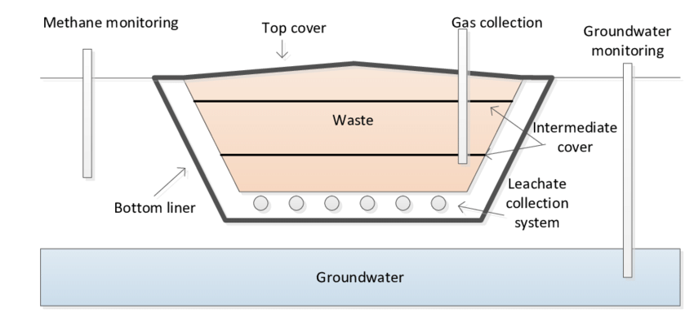






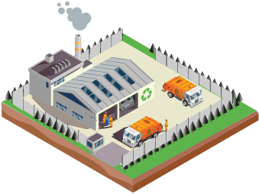
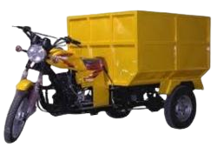
Skema penyelenggaraan pengelolaan sampah
Sumber
Pewadahan / Pemilahan
Pengumpulan
Pengolahan
Pengangkutan
Pemrosesan Akhir
TPS 3R
TPA Sampah
Kertas dsb
Plastikdsb
Sampah
Organik
Limbah
B3
Residu
Residu
3R Skala Rumah Tangga
Dapat disediakan Stasiun Peralihan Antara (SPA)
TPST
Dapat disediakan Tempat Penampungan Sementara (TPS)
Pupuk, Maggot, Biogas
Material daur ulang
Off-taker
Ekonomi sirkular
Sumber: Permen PU no. 3 tahun 2013
7

Slide 8

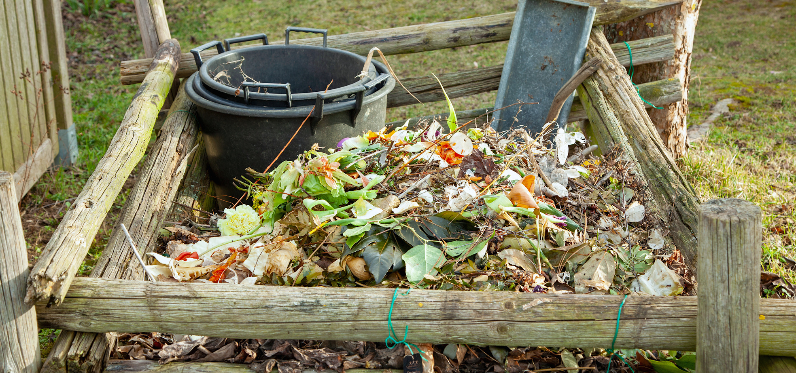
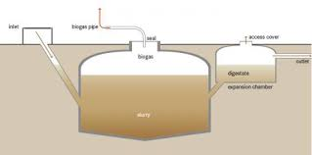

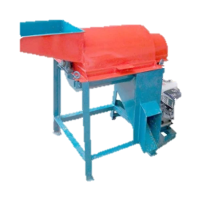


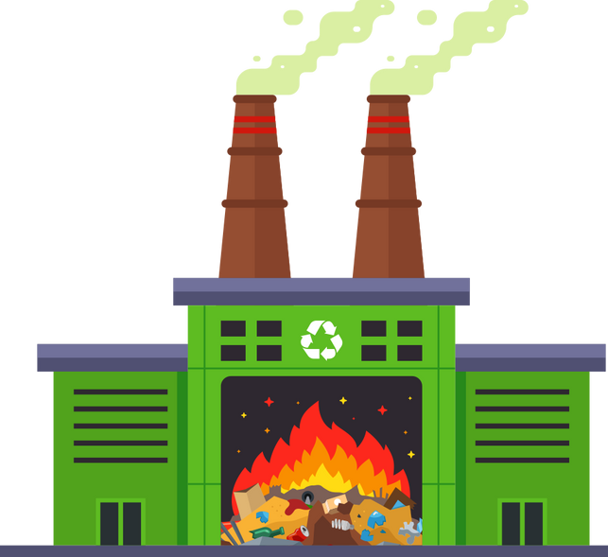



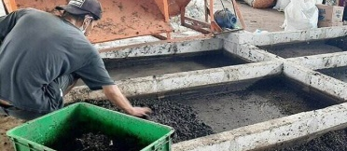
Tempat Pengolahan sampah
TPS 3R
TPST
Tempat Pengolahan Sampah dengan Prinsip 3R (reduce, reuse dan recycle) adalah tempat dilaksanakannya kegiatan pengumpulan, pemilahan, penggunaan ulang, dan pendauran ulang skala kawasan.
Tempat Pengolahan Sampah Terpadu, adalah tempat dilaksanakannya kegiatan pengumpulan, pemilahan, penggunaan ulang, pendauran ulang, pengolahan, dan penanganan residu.
Proses Organik
Proses Anorganik
Komposting
Pemilahan
Pencancahan
Proses Organik; Komposting dan Digester Anaerobik
Digester Anaerobic
Pengemasan
Penjualan
Black Solder Fly (BSF)
RDF/SRF
Insinerator
8

Slide 9
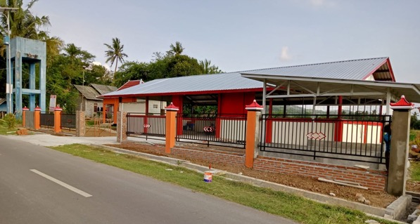
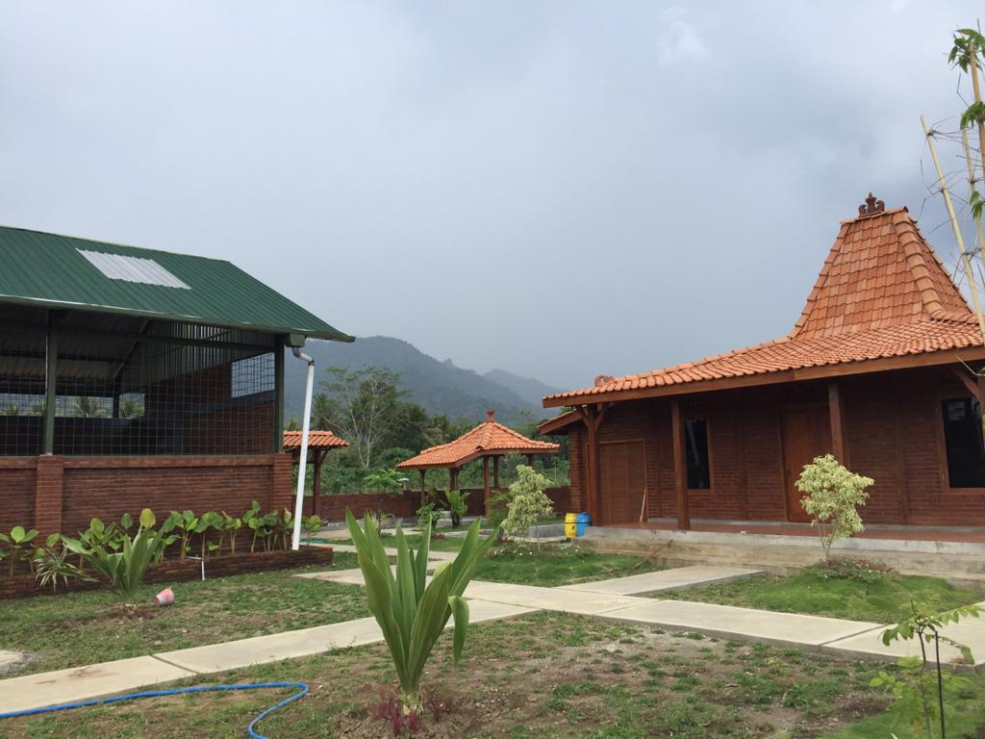
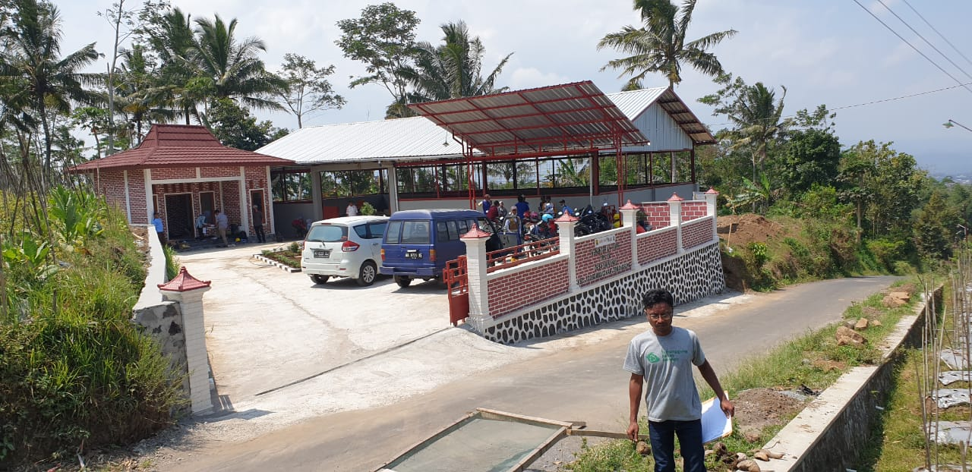
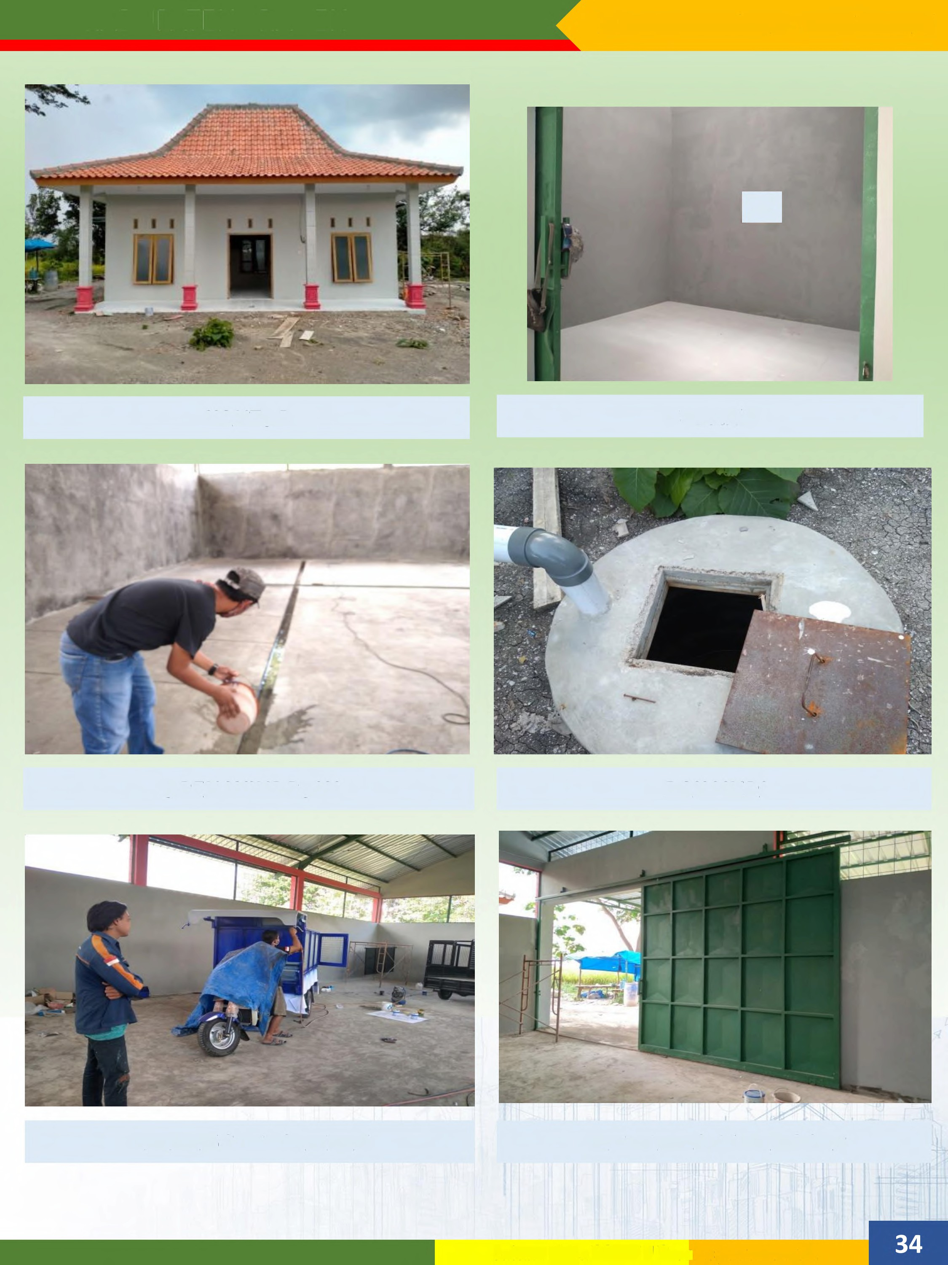
CONTOH HASIL PEMBANGUNAN TPS3R (BM) DI JAWA TENGAH
Pelaksanaan TA. 2021
Jml KK = 200 KK
Besar Iuran = Rp. 10.000/KK/bulan
Produk Olahan :
Kompos
Budidaya maggot
Sampah anorganik
Pelaksanaan TA. 2020
Jml KK = 300 KK
Besar Iuran = Rp. 25.000/KK/bulan
Produk Olahan :
Kompos
Budidaya Maggot
TPS3R DS. GANGGENG, KEC.PURWOREJO,
KAB. PURWOREJO
TPS3R DS.WANUREJO, KEC.BOROBUDUR,
KAB. MAGELANG
Pelaksanaan TA. 2021
Jml KK = 200 KK
Besar Iuran = Rp. 5.000/KK/bulan
Produk Olahan :
Kompos
Budidaya maggot
Sampah anorganik
Pelaksanaan TA. 2020
Jml KK = 200 KK
Besar Iuran = Rp. 10.000/KK/bulan
Produk Olahan :
Kompos
Sampah anorganik
TPS3R DS.SRIWUNGU, KEC. TLOGOMULYO,
KAB. TEMANGGUNG
TPS3R DS.SINE, KEC.SRAGEN,
KAB. SRAGEN
9

Slide 10
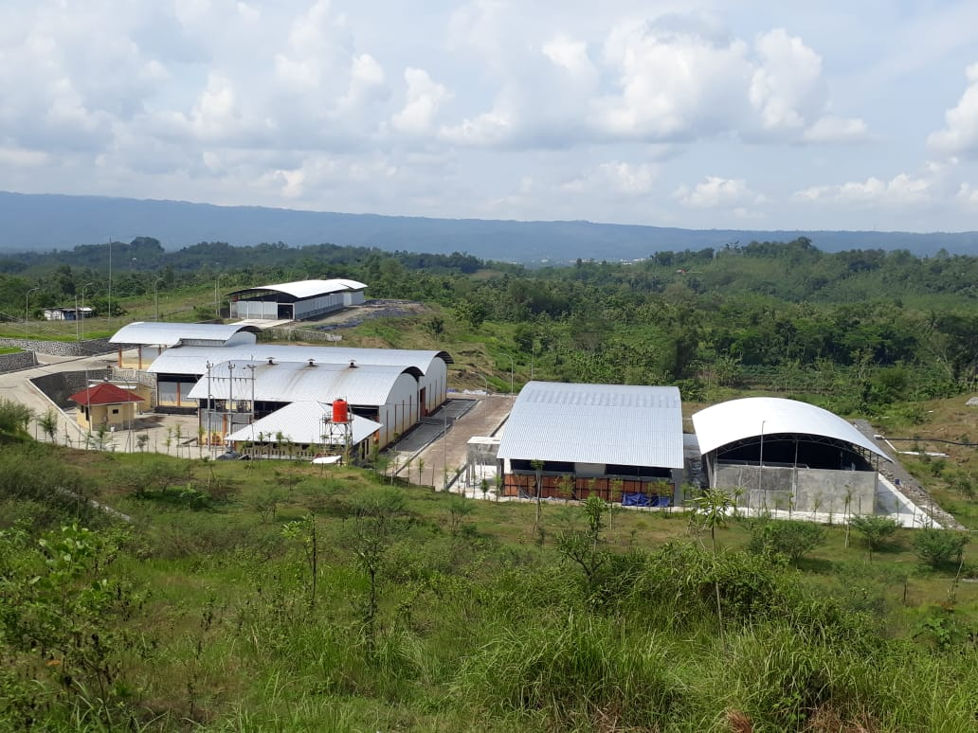
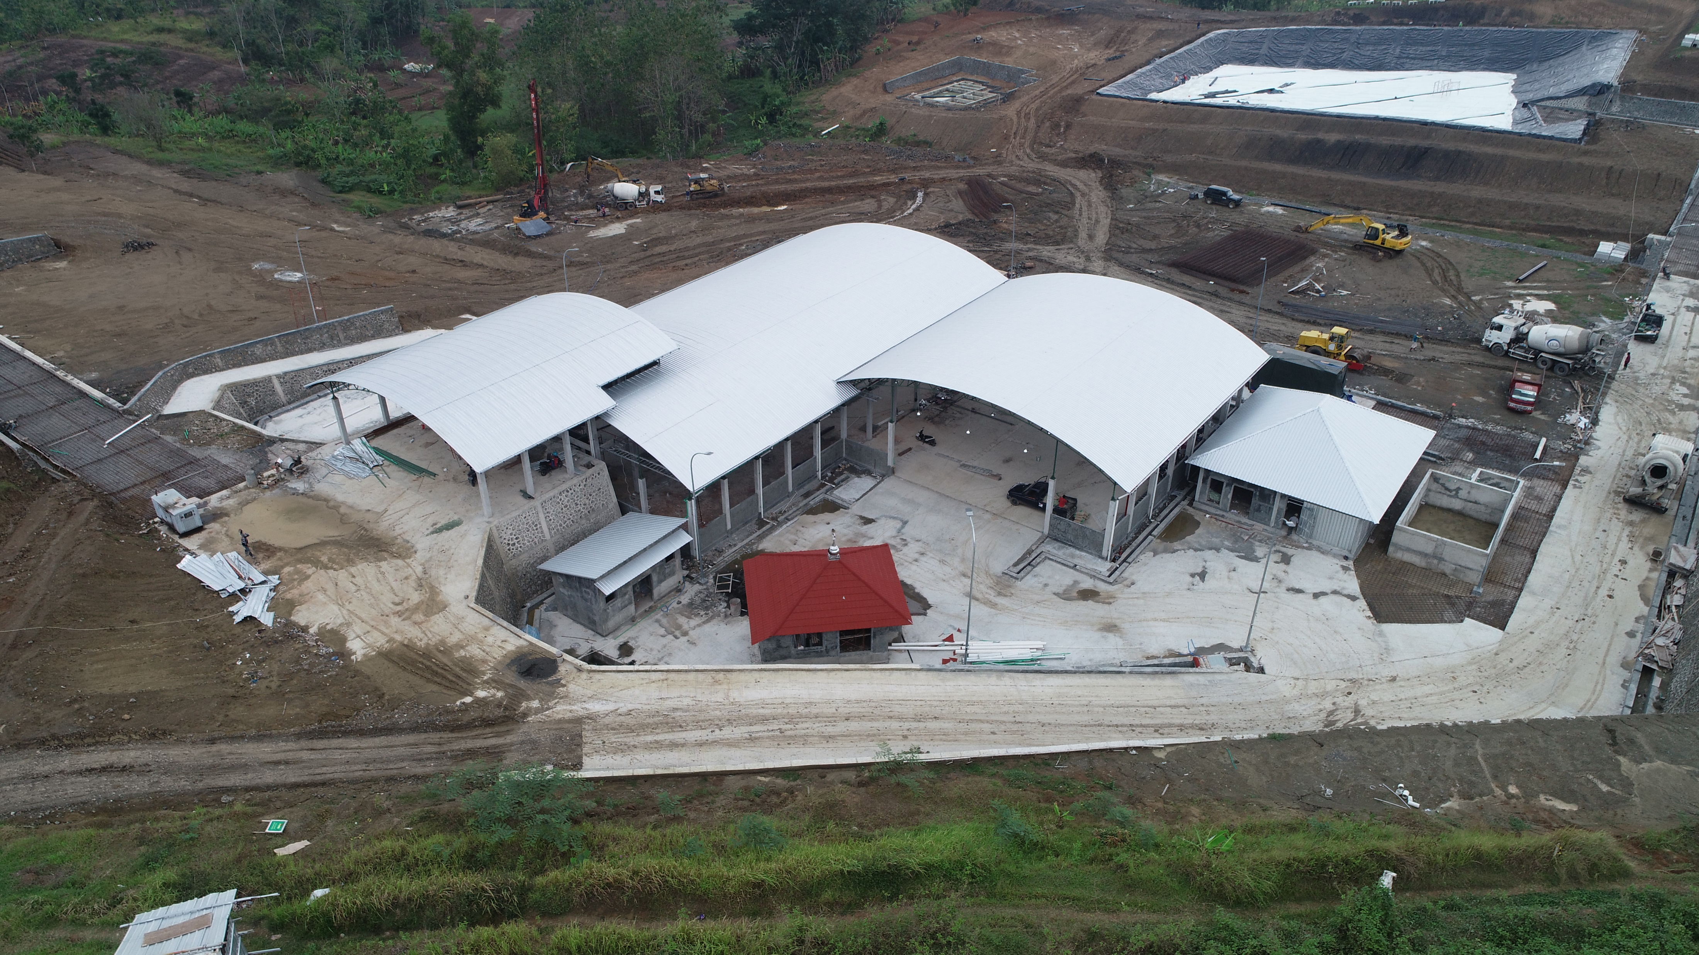
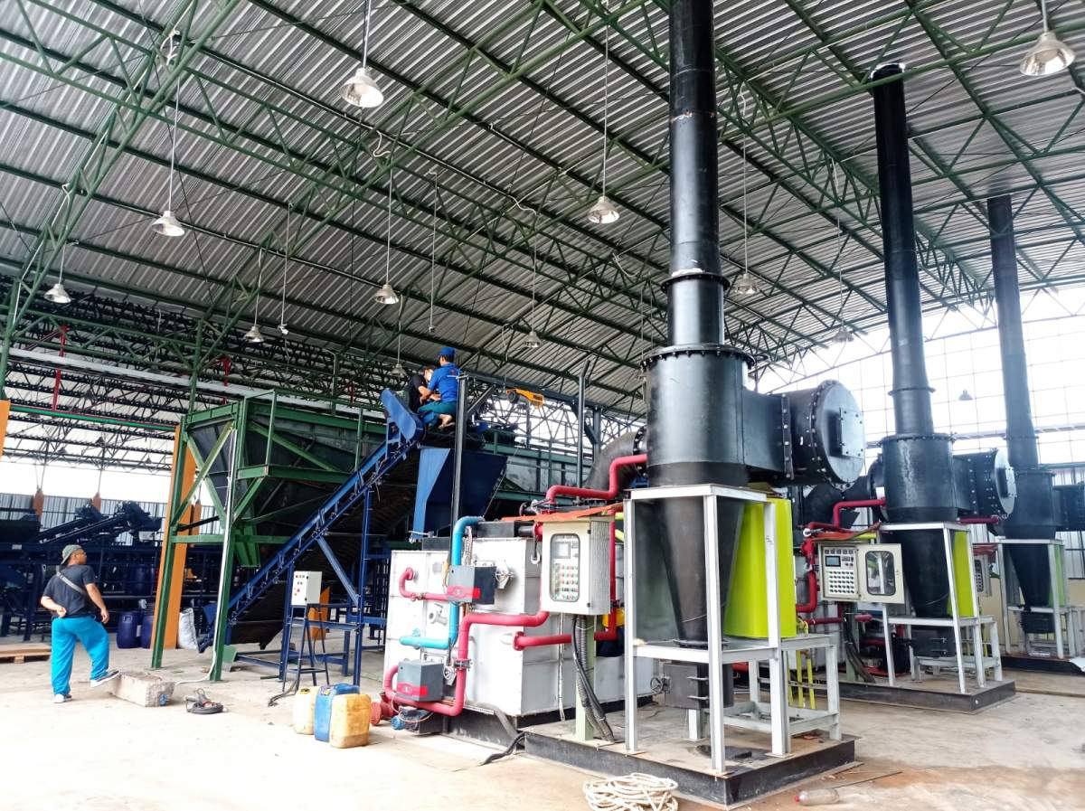
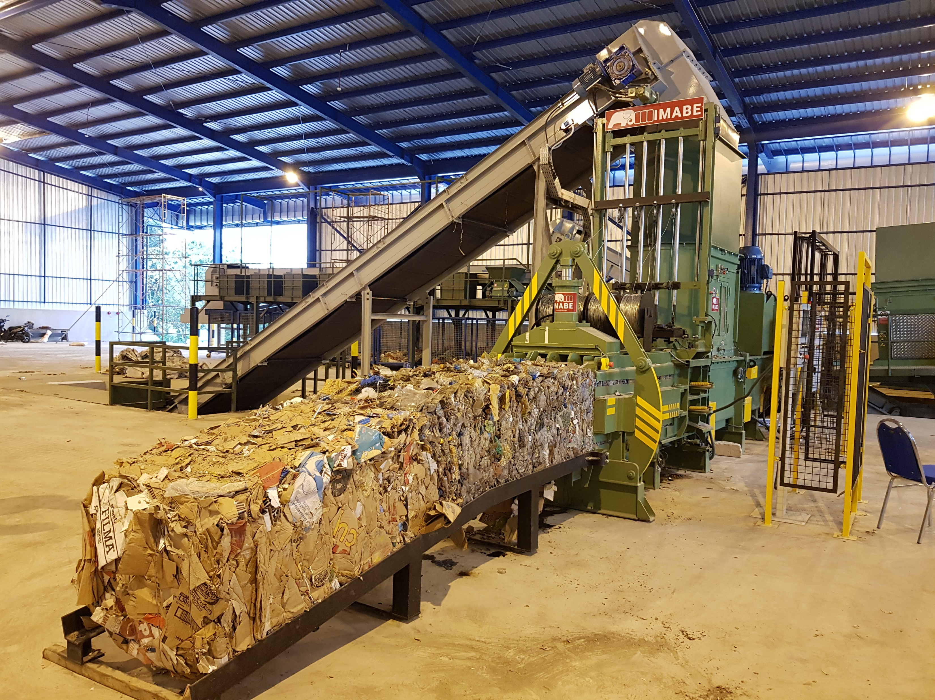
CONTOH HASIL PEMBANGUNAN TPST DI JAWA TENGAH
TPST Wlahar Wetan, Kabupaten Banyumas (dikenal dengan sebutan TPA Berwawasan Lingkungan dan Edukasi (BLE))
Pelaksanaan TA. 2020 – 2021, dengan kapasitas pengolahan sampah 120 ton/hari, menghasilkan RDF Pabrik Semen, Kompos, Maggot
TPST Jeruk Legi, Kabupaten Cilacap
Pelaksanaan TA. 2018 – 2019, dengan kapasitas pengolahan sampah 120 ton/hari, menghasilkan RDF Pabrik Semen
10

Slide 11
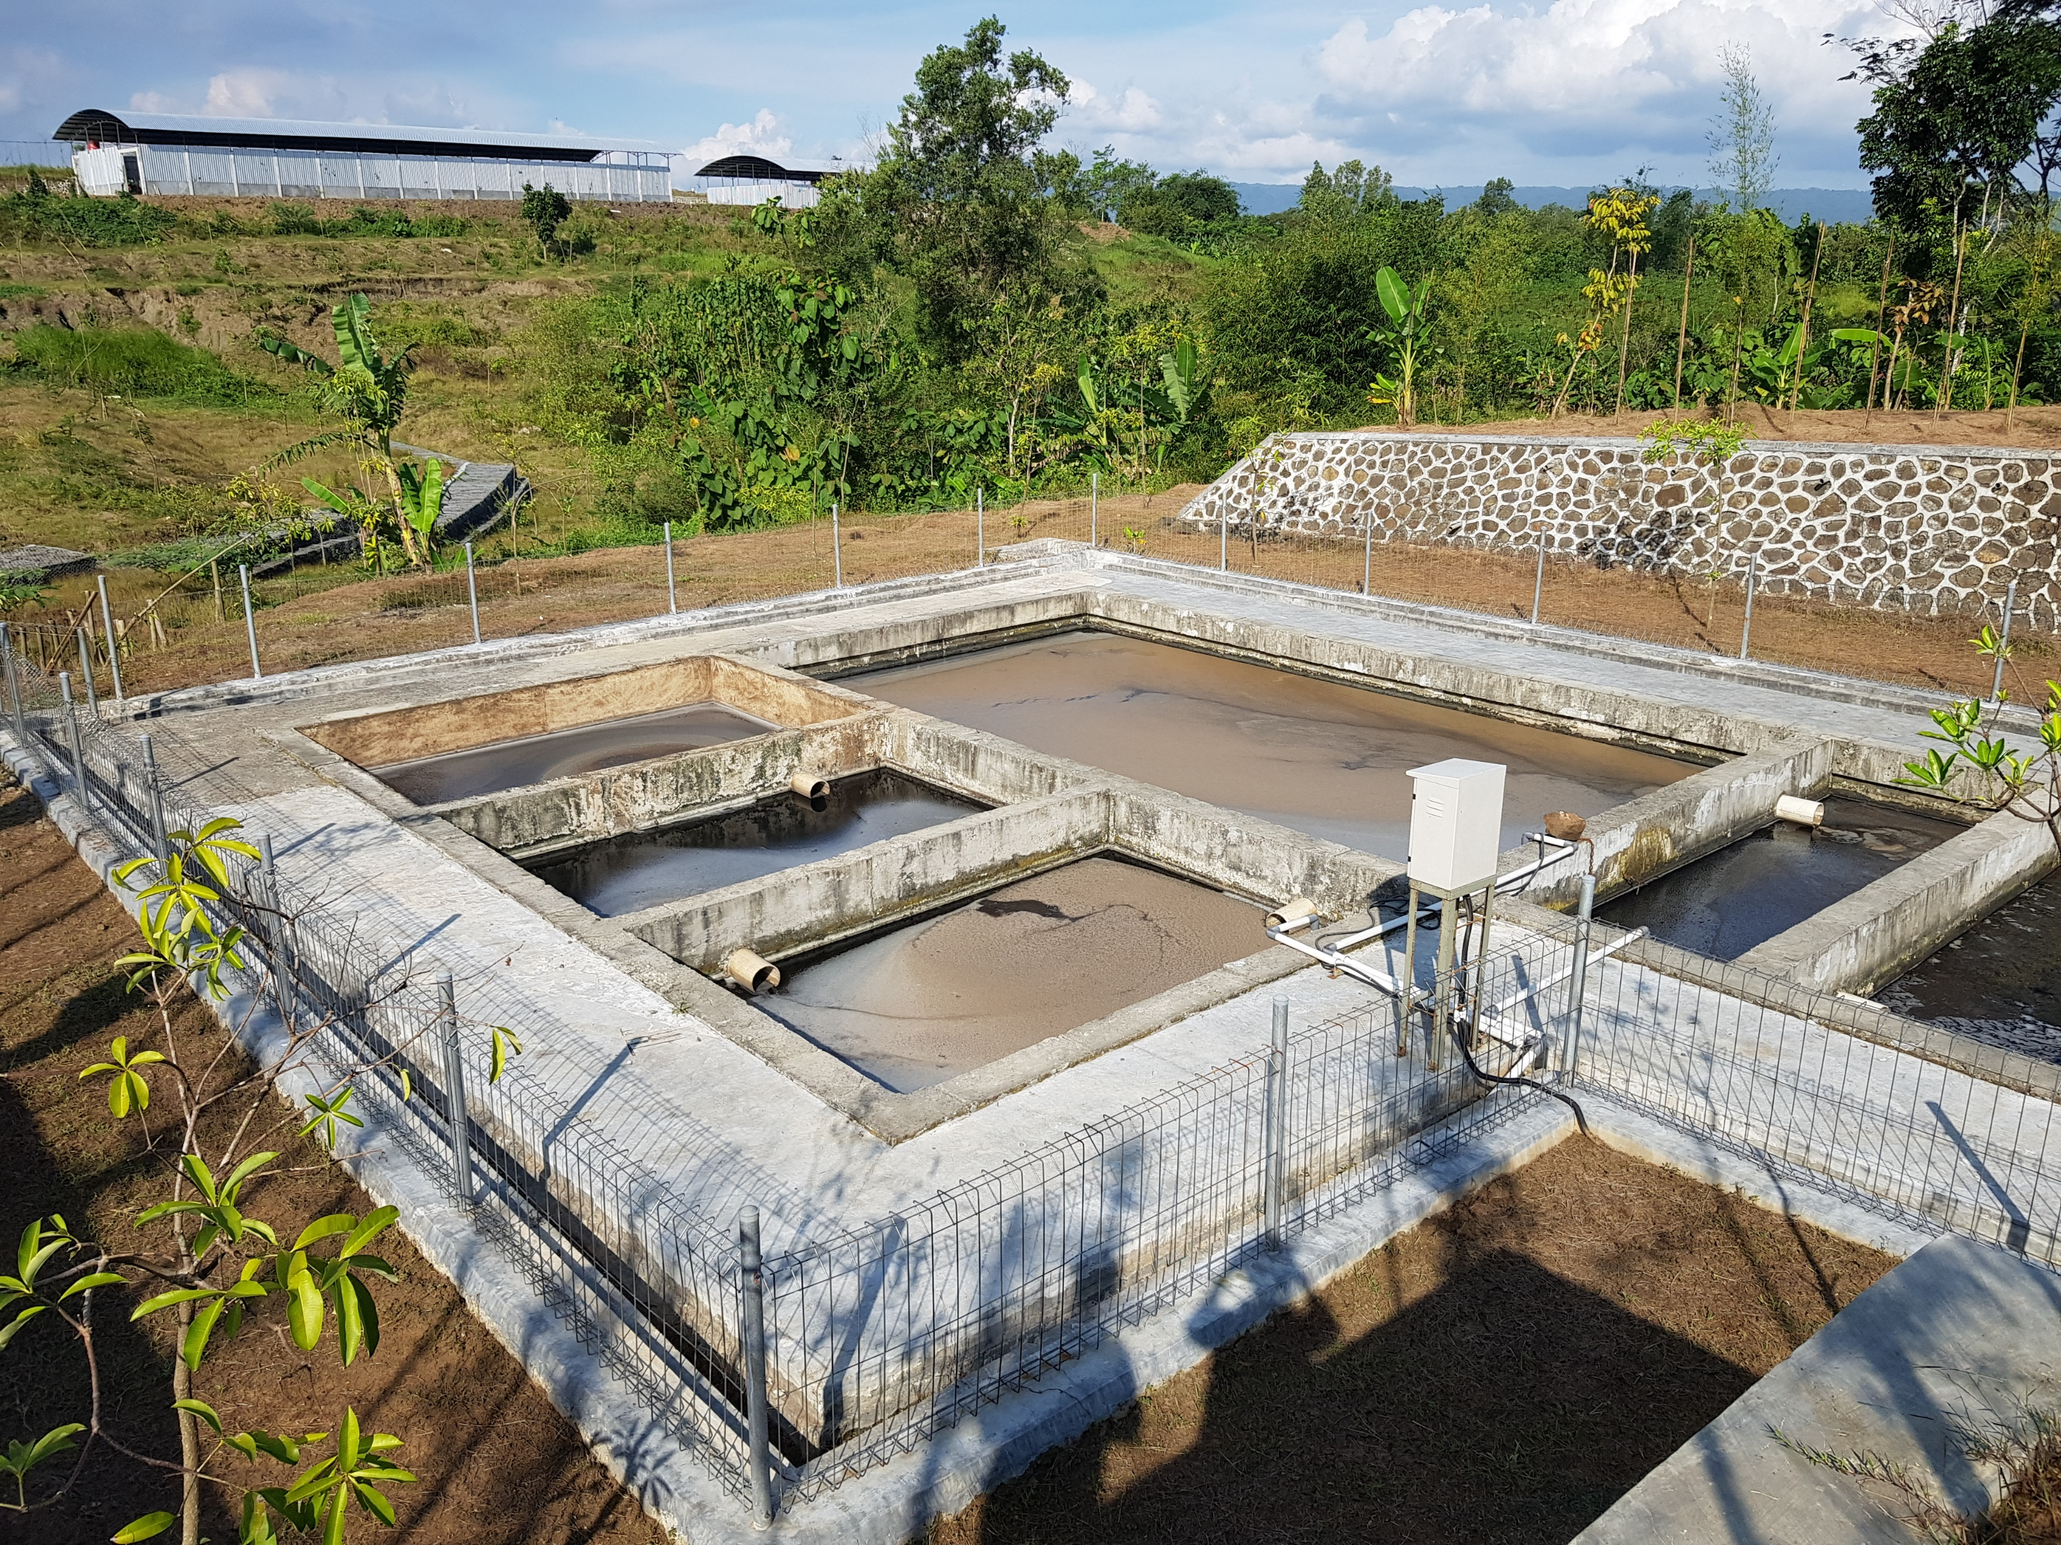
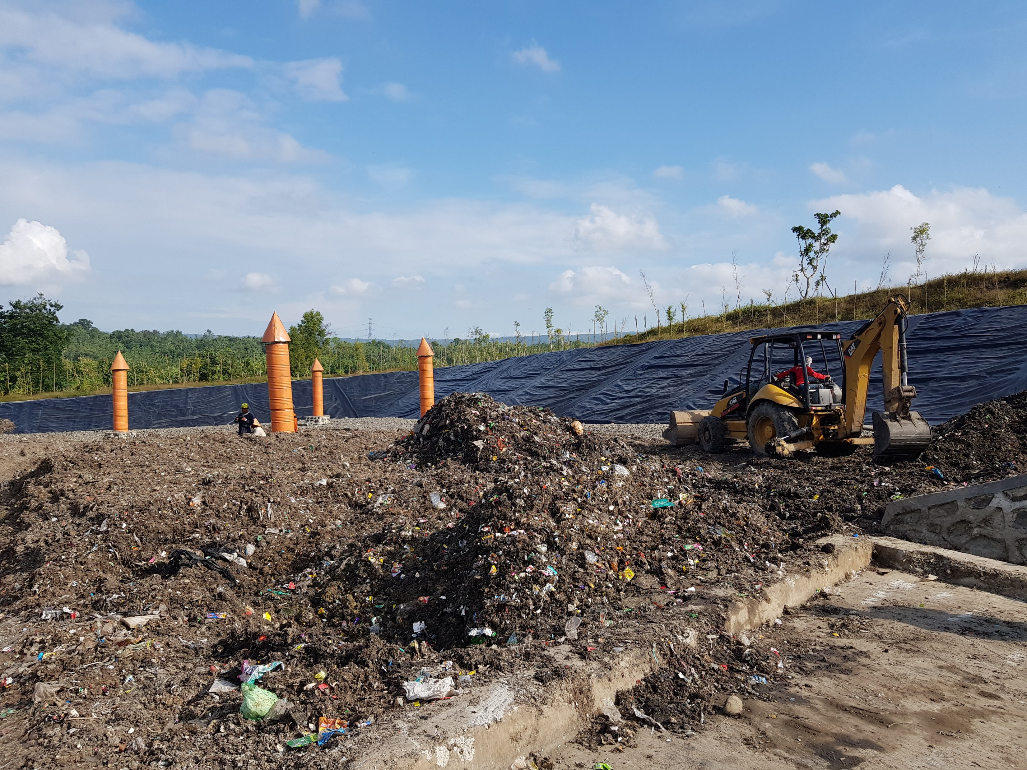
Tempat Pemrosesan akhir (tpa) sampah
Tempat Pemrosesan Akhir adalah tempat untuk memproses dan mengembalikan sampah ke media lingkungan.
Sarana dan prasarana TPA:
Fasilitas dasar (jalan operasional, drainase);
Fasilitas perlindungan lingkungan; (instalansi pengolahan lindi, sumur uji/pantau, penanganan gas);
Fasilitas penunjang (jembatan timbang, garasi, tempat pencucian);
Fasilitas Operasional (alat berat dan truck pengangkut tanah)
11

Slide 12






KEBERLANJUTAN PENGELOLAAN SAMPAH TPS3R
Aspek
Pengaturan
Aspek
Teknis
Aspek
Pendanaan
Aspek
Kelembagaan
Aspek Peran Serta
12

Slide 13
TERIMA KASIH
KEMENTERIAN PEKERJAAN UMUM DAN PERUMAHAN RAKYAT
Direktorat Jenderal Cipta Karya
Direktorat Sanitasi

